Slide 1


Optika Weboldal – Full-stack fejlesztés
Laravel és Nuxt használatával
Készítette: Csiszer Hunor

Slide 2


Project Architektúra
Laravel (PHP): Alkalmazottak által látott rendszer API végpontok és üzleti logika
Nuxt: Felhasználók által látott webshop Single Page Application élmény, SEO optimalizált oldal
MySQL: Relációs adatbázis
UnoCSS

Slide 3
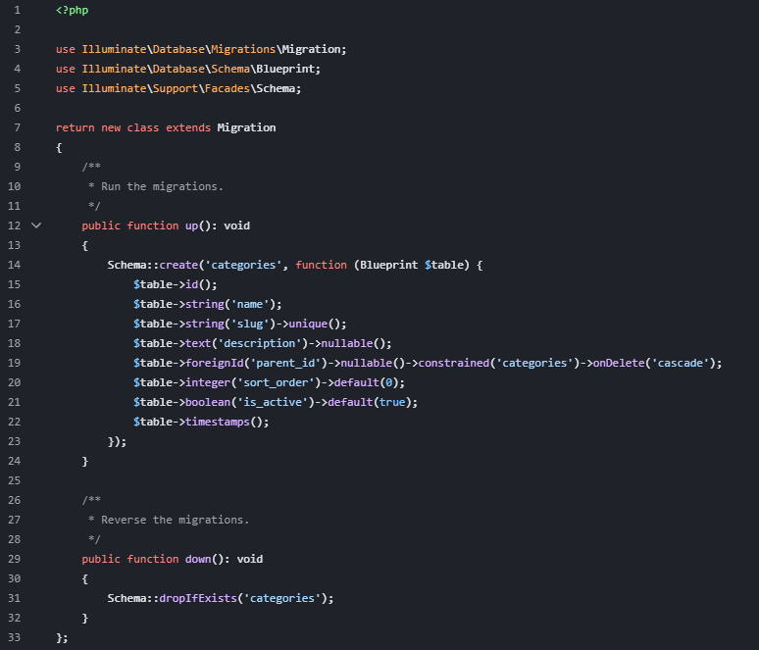
Adatbázis Tervezés
Laravel migrációk segítségével készítjük el az adatbázis szerkezetét, így mindenki ugyanazt a struktúrát használja
A parent_id mező lehetővé tesz egy többszintű kategóriarendszert
A slug mező biztosítja a keresőbarát, tiszta URL-eket
A sort_order és is_active mezők pedig adminisztrációs funkciók

Slide 4
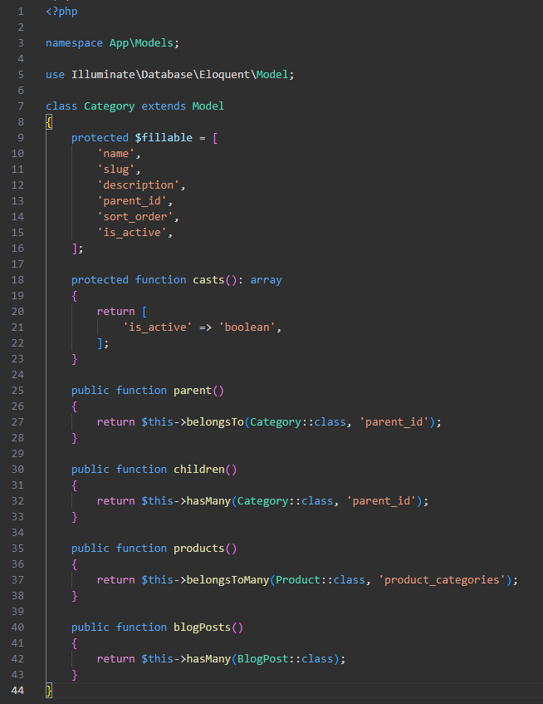
Adatmodellek
A $fillable tömb definiálja, mely mezők tölthetőek ki tömegesen, védve jogosulatlan módosítástól
A casts() metódus biztósítja hogy az is_active mindig logikai érték legyen a kódban, ne 0 vagy 1
belongsToMany kapcsolat, mivel egy termék több kategóriához is tartozhat
parent() és children() metódusok a többszintű kategóriarendszer kezeléséhez

Slide 5
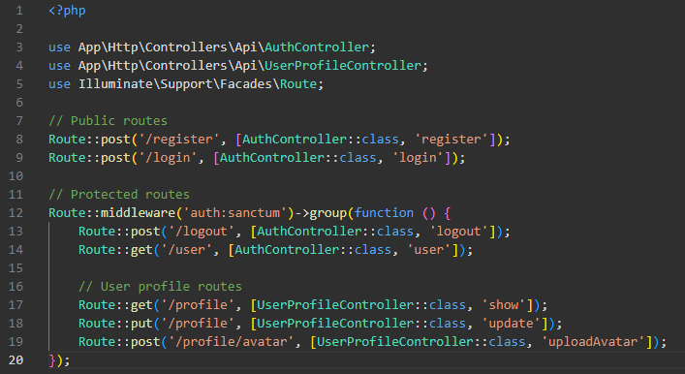
Útvonalválasztás (Routing)
A regisztráció és bejelentkezés mindenki számára elérhető, hogy beléphessenek a rendszerbe.
Az auth:sanctum middleware biztosítja, hogy a csoporton belüli útvonalakat csak bejelentkezett felhasználók érjék el.
RESTFUL: GET, POST, PUT

Slide 6
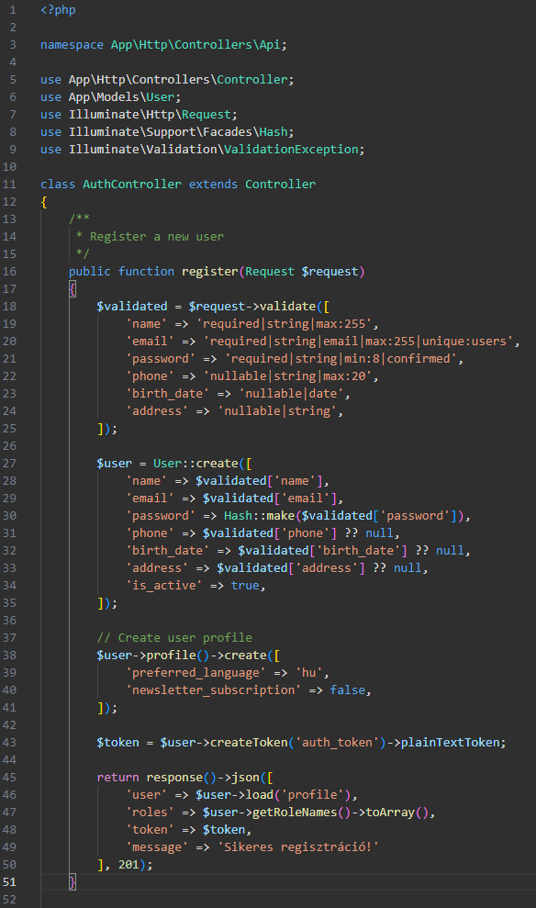
Hitelesítés és Regisztráció (Controller)
A validate metódus ellenőrzi az email egyediségét, a jelszó erősségét és megerősítését (confirmed) még az adatbázisművelet előtt
Nemcsak felhasználót hoz létre, hanem automatikusan hozzákapcsol egy alapértelmezett profilt (konzisztencia)
Regisztráció után azonnal generál egy Sanctum Token-t így egyből beléphet a felhasználó, nem kell külön login oldalra vinni
Bejelentkezéskor nem csak jelszót ellenőrzünk, hanem a fiók is_active státuszát is nézzük

Slide 7
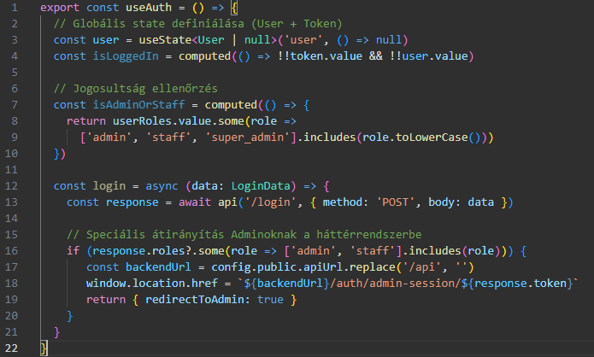
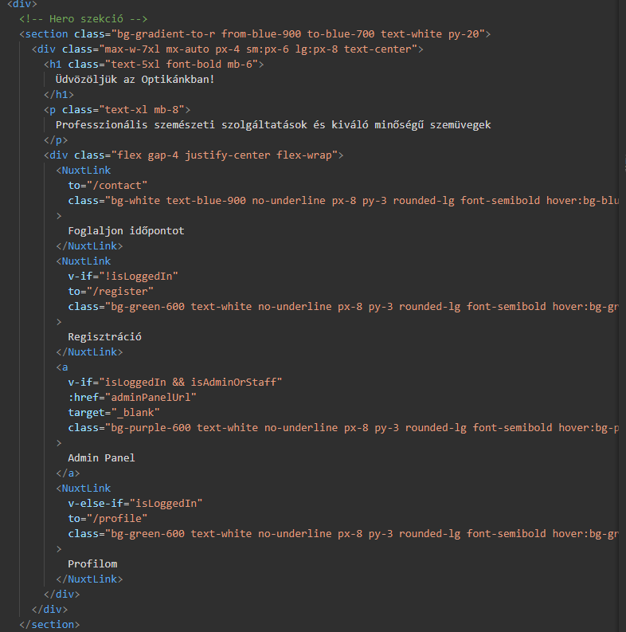
Nuxt.js reaktív felület
useAuth kiemelt részletek
useAuth: A bejelentkezési logika kiszervezése. Nem a komponensben tároljuk a tokent, hanem egy ujrahasznosítható useAuth függvényt hívunk meg, így a kód tiszta marad
A felület alkalmazkodik a felhasználó szerepköréhez (v-if/v-else-if)
A useRunTimeConfig() segítségével kezeljük a környezeti változókat (pl. Admin URL), így élesítéskor (deploy) nem kell átírni a kódot.
A useHead gondoskodik a meta tag-ekről, ami elengedhetetlen egy weboldal keresőoptimalizálásához.
Dinamikus részlet

Slide 8
Köszönöm a figyelmet!

